Slide 1

Universidad de los Andes
FISIOLOGIA para MEDICINA
FISIOLOGÍA
DEL
APARATO DIGESTIVO
2018
Ximena Páez

Slide 2
El paciente
siempre va primero
aún por encima de
nuestros propios
intereses
X. PÁEZ FISIOLOGÍA DIGESTIVA 2018 ULA

Slide 3
“…la integridad
es parte esencial de cualquier
experiencia educativa verdadera,
integridad de mi parte
como profesor e
integridad de su parte
como estudiante”
Dr. Bill Taylor
Prof. Emérito Ciencias Políticas
Oakton Comunity College
Una carta a mis estudiantes 1999
X. PÁEZ FISIOLOGÍA DIGESTIVA 2018 ULA

Slide 4
MUY IMPORTANTE:
Este material NO sustituye
el uso de los libros para el estudio de la fisiología
X. PÁEZ FISIOLOGÍA DIGESTIVA 2018 ULA

Slide 5
FUENTES
Ganong´s Review of Medical Physiology. 24er. Ed. K.E. Barrett, S.M. Barman, S.
Boitano, H.L. Brooks Eds. Lange, 2012.
Fisiología Médica. Fiorenzo Conti (ed.). Mc Graw-Hill, 2010.
Silbernagl S. Despopoulos. Fisiología. Texto y Atlas 7^{tima} Ed. Editorial Médica
Panamericana, 2009.
Fox S.I. Human Physiology. 10th edition. McGraw-Hill, New York, 2008.
Costanzo L.S. Physiology. 3er Ed. Saunders Elsevier, 2006.
K. M. Barrett. Gastrointestinal Physiology. 2ND ED. Lange Physiology Series. McGraw-Hill, 2014.
A.C. Guyton, J.E Hall. Textbook of Medical Physiology. 10th Edition W.B. Sauders Co., Philadelphia,
2000.
M. Gershon. The Enteric Nervous System: a Second Brain. Hospital Practice. 1999.
L. Wilson-Pauwels, P.A. Stewart, E.J. Akesson. Autonomic Nerves. B.C. Decker Inc. Hamilton,
1997.
R.A. Bowen. Biomedical Sciences. Digestive System. Colorado State University, 2006.
Disponible en: http://arbl.cvmbs.colostate.edu/hbooks/pathphys/digestion/index.html
The Inner Tube of Life. Special Collection Science 307: 1914 2005 [DOI:
10.1126/science.307.5717.1914a]. Disponible en:
http://www.sciencemag.org/cgi/content/summary/sci;307/5717/1895
Artículos revistas científicas Science, Nature, N Engl J Med, BMJ recientes 2010-2015.
X. PÁEZ FISIOLOGÍA DIGESTIVA 2017 ULA

Slide 6
Fisiología del Aparato Digestivo
Introducción
Regulación neurohumoral
Boca-esófago
Estómago
Páncreas, Hígado
Intestino delgado
Digestión
Absorción nutrientes, agua, electrolitos y vitaminas
Colon
X. PÁEZ FISIOLOGÍA DIGESTIVA 2018 ULA

Slide 7
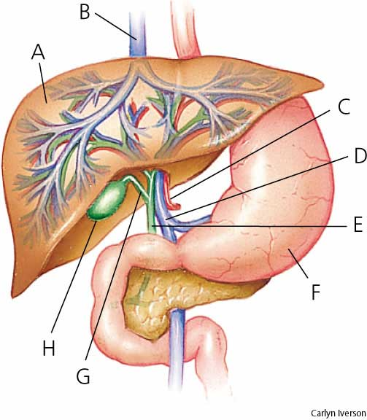
TEMA 6
Hígado
HÍGADO
II. BILIS
III. SALES BILIARES
IV. EXCRECIÓN BILIAR
COLESTEROL
PIGMENTOS BILIARES
V. ALTERACIONES
FUNCIÓN BILIAR
X. PÁEZ FISIOLOGÍA DIGESTIVA 2018 ULA

Slide 8
IV. EXCRECIÓN BILIAR
***
Funciones BILIS
1.
ALCALINIZACIÓN DEL DUODENO
pH Alcalino
DIGESTIÓN Y ABSORCIÓN DE GRASAS
Sales biliares
EXCRECIÓN DE DESECHOS
COLESTEROL
PIGMENTOS BILIARES
DROGAS
2.
3.
X. PÁEZ FISIOLOGÍA DIGESTIVA 2018 ULA

Slide 9
IV. EXCRECIÓN BILIAR
Funciones BILIS
Excreción biliar de
desechos (heces)
Colesterol
principal vía de eliminación
Pigmentos biliares
Tóxicos y drogas
X. PÁEZ FISIOLOGÍA DIGESTIVA 2018 ULA

Slide 10
IV. EXCRECIÓN BILIAR
1. Colesterol
1.2 g/día
COLESTEROL
DIETA
0.2 g/d
SÍNTESIS
HEPÁTICA
EXTRAHEPÁTICA
0.8-1 g/d
COLESTEROL
CUERPO
AC. BILIARES
CUERPO
COLESTEROL
EXCRETADO
como
Ac. Biliar
0.2-0.4 g/d
¿Cómo reducir colesterol?
Aumentar eliminación en heces
Aumentar consumo en síntesis SB
Inhibición síntesis: ESTATINAS
COLESTEROL
INTACTO
0.8 g/d
1.2 g/día
ENTRADA= EXCRECIÓN + Colesterol intacto
X. PÁEZ FISIOLOGÍA DIGESTIVA 2018 ULA

Slide 11
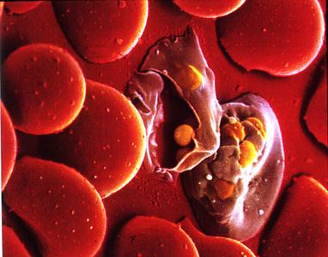
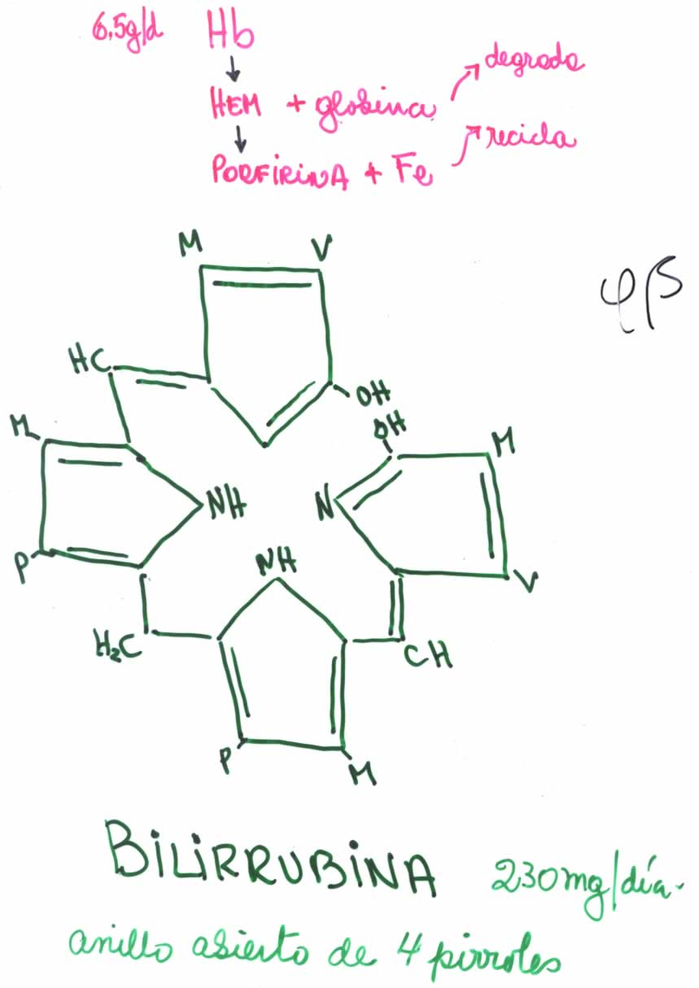
IV. EXCRECIÓN BILIAR
Bilirrubina
metabolismo
2. Pigmentos biliares
¿De dónde vienen los pigmentos biliares?
***
Hemoglobina de GR viejos
6.5 g/día
X. PÁEZ FISIOLOGÍA DIGESTIVA 2017 ULA

Slide 12
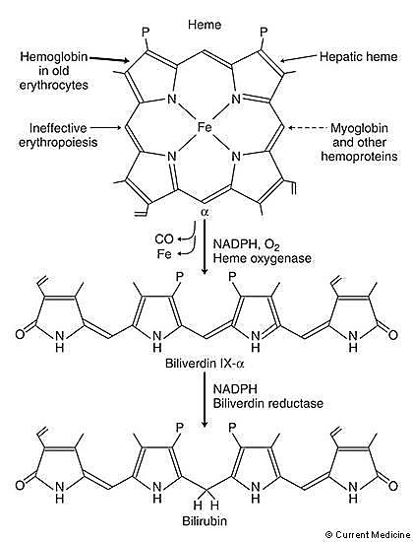
Bilirrubina
metabolismo
HEM
¿De dónde vienen los pigmentos biliares?
Hem oxigenasa
BILIVERDINA
Biliverdin reductasa
BILIRRUBINA
X. PÁEZ FISIOLOGÍA DIGESTIVA 2018 ULA

Slide 13
2. Pigmentos biliares
Bilirrubina
metabolismo
Derivado porfirínico
insoluble en agua
que da COLOR a la bilis
Producto de degradación de GR, inútil, tóxico
BILIRRUBINA
Anillo abierto de 4 pirroles
230 mg/día
X. PÁEZ FISIOLOGÍA DIGESTIVA 2018 ULA

Slide 14
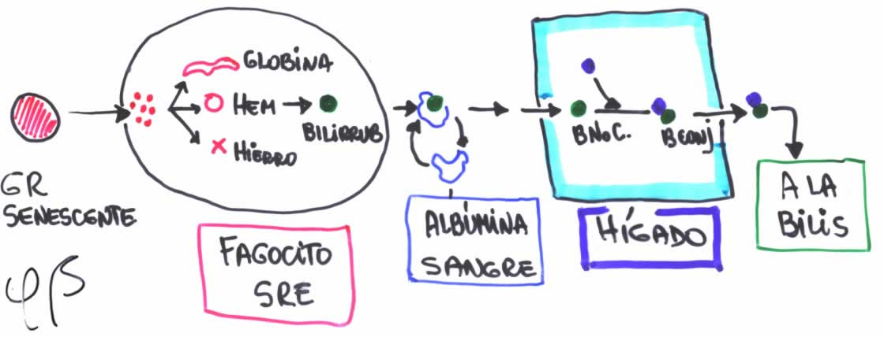
2. Pigmentos biliares
Formación, captación,
conjugación y excreción
***
Bilirrubina
metabolismo
Bilirrubina
B no C
BC
GR viejo
A LA
BILIS
FAGOCITO
SRE
ALBÚMINA
SANGRE
HÍGADO
Metabolismo
PREHEPÁTICO
HEPÁTICO
POST-HEPÁTICO
X. PÁEZ FISIOLOGÍA DIGESTIVA 2018 ULA

Slide 15
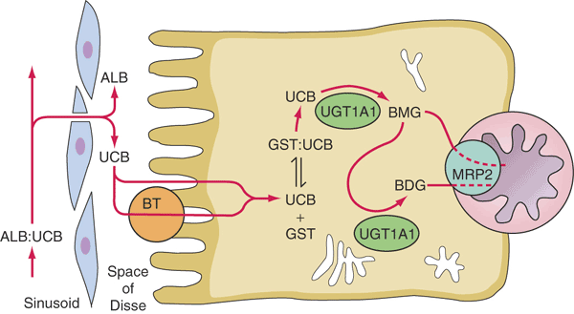
Captación
Conjugación
Excreción
***
Bilirrubina
metabolismo
OATP
MRP2
*
Captación
Conjugación
Excreción
B No Conj.
-B No C
B No Conj.
B No Conj.
Albúmina-
B no Conj.
OATP
canalículo
Espacio
de
Disse
capilar
sinusoide
Hepatocito
*MRP2: Proteína asociada a
resistencia multidrogas
X. PÁEZ FISIOLOGÍA DIGESTIVA 2018 ULA

Slide 16
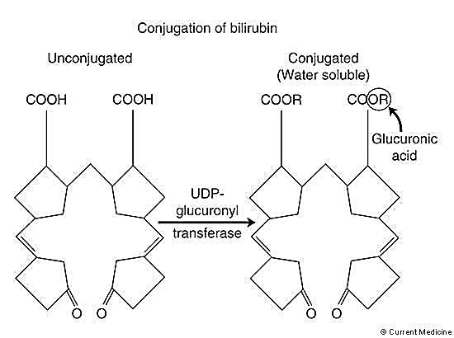
Bilirrubina
metabolismo
Conjugación
**
Bilirrubina NO Conjugada
Bilirrubina Conjugada
ácido
glucurónico
GLUCURONIL
TRANSFERASA
Insoluble en agua
Soluble en agua
X. PÁEZ FISIOLOGÍA DIGESTIVA 2018 ULA

Slide 17
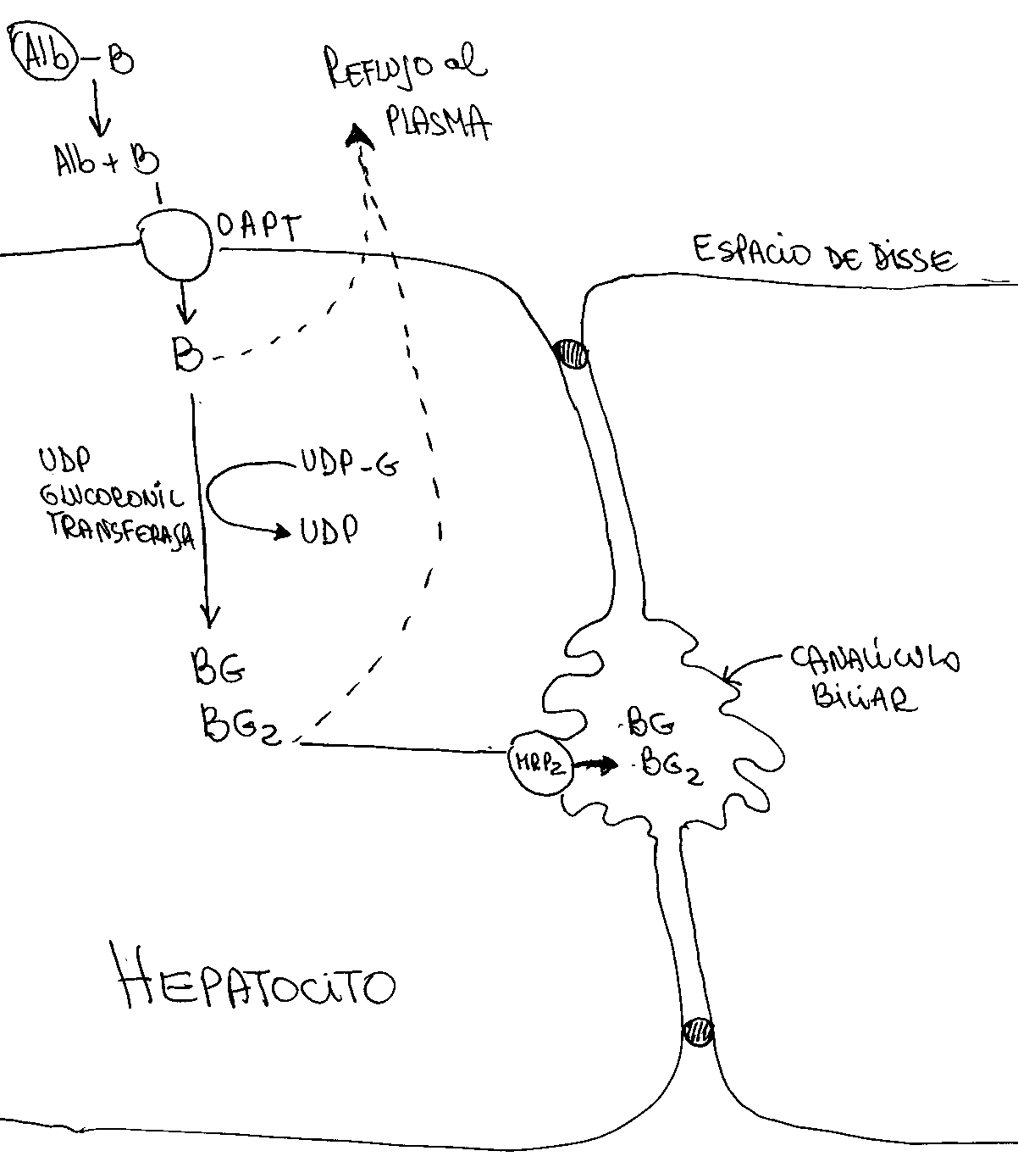
Alb-B no C
2. Pigmentos biliares
Alb + B no C
Bilirrubina metabolismo
OATP
SANGRE
Captación
Conjugación
Excreción
OATP para
captación
de la sangre
B no C
***
UDP glucuronil
transferasa
canalículo
Bilirrubina
Conjugada
* MRP2 excreción
canalículo
*MRP2: Proteína asociada a
resistencia multidrogas
Hepatocito
Hepatocito
X. PÁEZ FISIOLOGÍA DIGESTIVA 2018 ULA

Slide 18
IV. EXCRECIÓN BILIAR
Hb
6.5 g/d
*
***
2. Pigmentos biliares
Bilirrubina
metabolismo
230 mg/d
BILIRRUBINA insoluble
Captación
Conjugación
Plasma
Hígado
Riñón
BILIRRUBINA conjugada
15%
Oxidación
espontánea
Bilis
Circulación
enterohepática
UROBILINA
Color orina
Intestino
2 mg/d
Reducción
bacteriana
Bilinógeno
20%
Casi toda la bilirrubina excretada en la BILIS
se elimina por las HECES
80%
Oxidación
bacteriana
200 mg/d
Heces
BILINAS
Color heces
X. PÁEZ FISIOLOGÍA DIGESTIVA 2018 ULA

Slide 19
Bilirrubina
metabolismo
***
BILIRRUBINA
CONJUGADA
Reducción
bacteriana
BILINÓGENO
(sin color)
Oxidación
Heces: Bacterias
Orina: Espontánea
BILINA
(color)
X. PÁEZ FISIOLOGÍA DIGESTIVA 2018 ULA

Slide 20
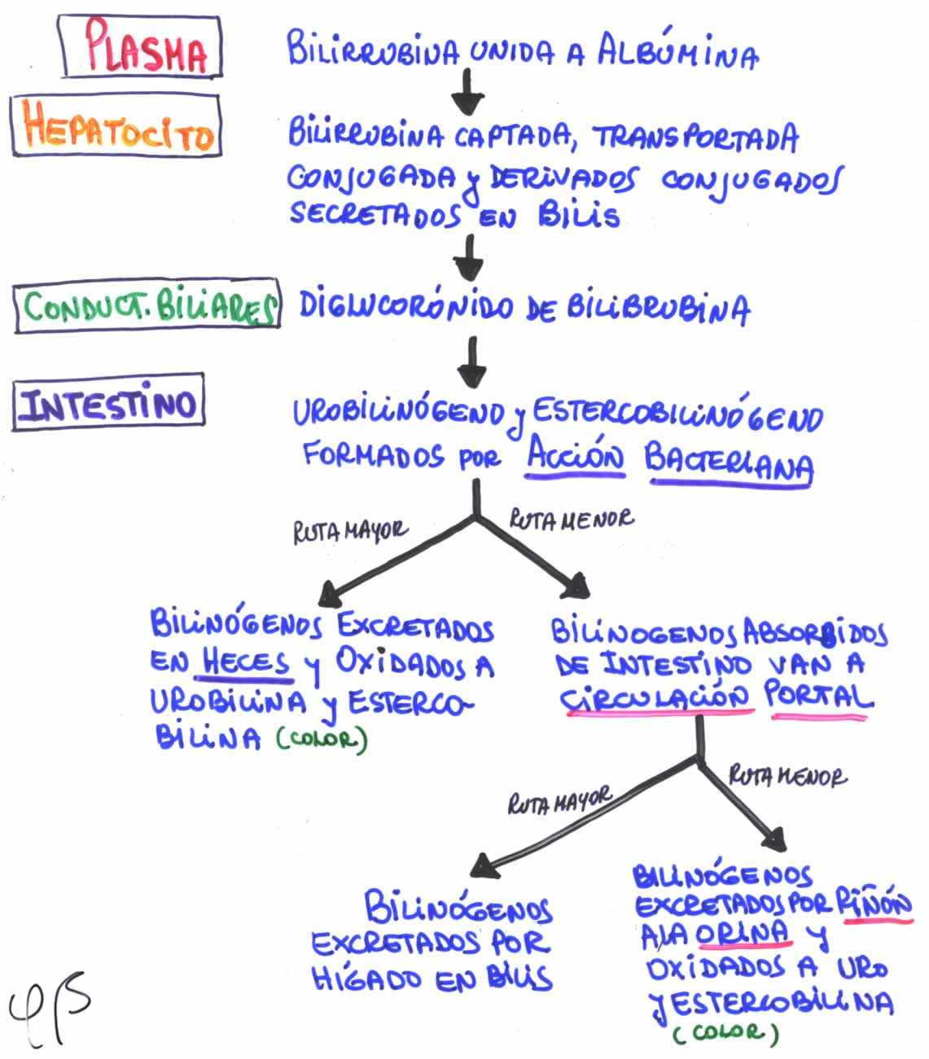
PLASMA
Bilirrubina
metabolismo
HEPATOCITO
****
CONDUCTOS
BILIARES
INTESTINO
Ruta
mayor
Ruta
menor
Bilinógenos
sin COLOR
Bilinas con
COLOR
COLOR
Ruta
mayor
Ruta
menor
COLOR
X. PÁEZ FISIOLOGÍA DIGESTIVA 2018 ULA

Slide 21
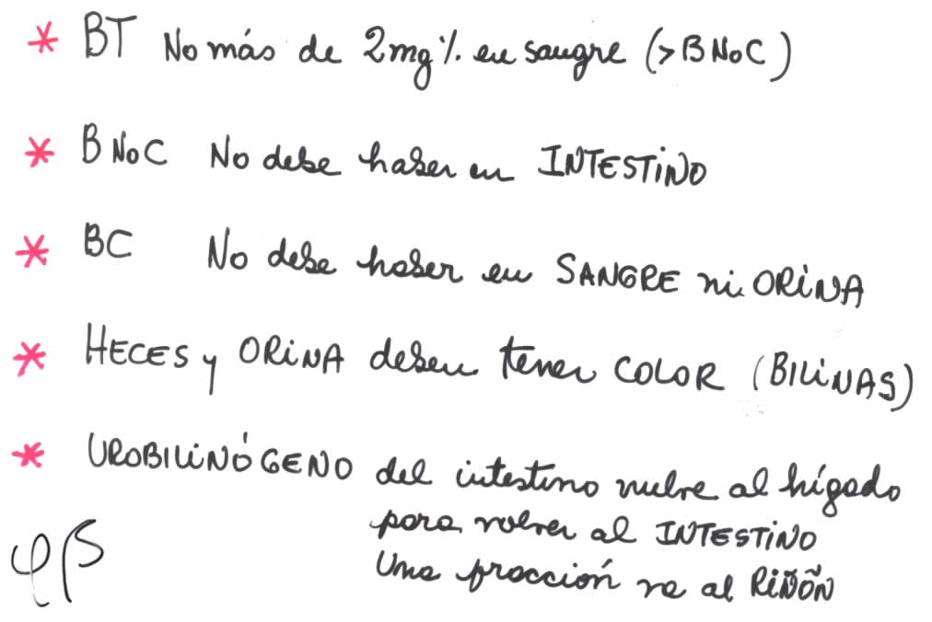
***
2. Pigmentos biliares
Bilirrubina
metabolismo
Valores NORMALES
¿Por qué?
¿Por qué?
¿Por qué?
¿Por qué?
¿Por dónde?
X. PÁEZ FISIOLOGÍA DIGESTIVA 2018 ULA

Slide 22
IV. EXCRECIÓN BILIAR
*
Ejercicio:
¿Qué significa que haya
heces y orina con color?
X. PÁEZ FISIOLOGÍA DIGESTIVA 2018 ULA

Slide 23
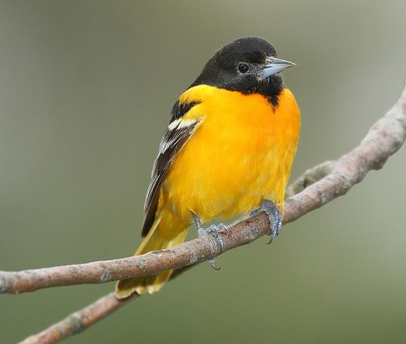
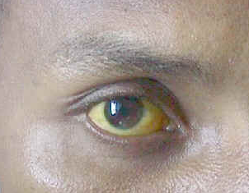
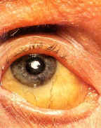
V. ALTERACIONES
Gr. Ikterus=
pájaro amarillo
1. Ictericia
***
Icterus galbula
https://en.wikipedia.org/wiki/Baltimore_oriole#/media/File:Icterus-galbula-002.jpg
Más de 2 mg % de bilirrubina total en plasma
Coloración amarillenta de piel y mucosas
X. PÁEZ FISIOLOGÍA DIGESTIVA 2018 ULA

Slide 24
V. ALTERACIONES
Ictericia
PRE-HEPÁTICA
HEPÁTICA
POST-HEPÁTICA
X. PÁEZ FISIOLOGÍA DIGESTIVA 2018 ULA

Slide 25
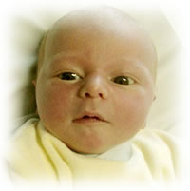
V. ALTERACIONES
1. Ictericia
***
PREHEPÁTICA
Mayor oferta
de B No C
Ej. Hemólisis
Ictericia Recién Nacido
SANGRE
Aumento B no Conjugada
ORINA
Aumento Urobilinógeno
HECES
Aumento pigmentos
X. PÁEZ FISIOLOGÍA DIGESTIVA 2018 ULA

Slide 26
V. ALTERACIONES
***
Ictericia
Recién Nacido
Aumento producción bilirrubina
(aumento destrucción GR)
Disminución de
conjugación hepática
Inmadurez sistema
de conjugación
“fisiológica”
1era. semana de edad
BILIRRUBINA NO
CONJUGADA
X. PÁEZ FISIOLOGÍA DIGESTIVA 2018 ULA

Slide 27
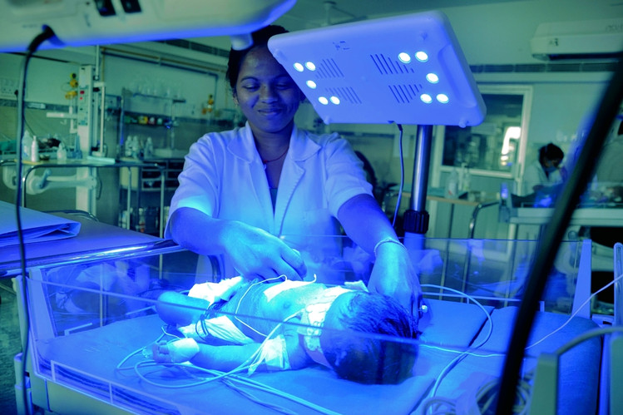
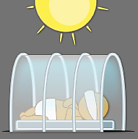
V. ALTERACIONES
Ictericia
Recién nacido
* En la mayoría de casos
se resuelve
espontáneamente
* FOTOTERAPIA
LUZ
Bilirrubina NO conjugada
(capilares de piel)
Cámara fototerapia http://www.wsj.com/articles/SB10001424127887324307204578128950022150498
LUMIRRUBINA
hidrosoluble
Luz solar
filtrada deja
pasar luz azul
Riñón
NEJM
septiembre 17, 2015
X. PÁEZ FISIOLOGÍA DIGESTIVA 2018 ULA
http://www.nejm.org/doi/full/10.1056/NEJMoa1501074#t=articleTop

Slide 28
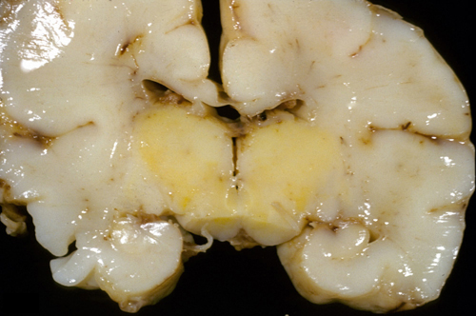
Ictericia
Recién nacido
**
KERNICTERUS
Bilirrubina No Conjugada
se acumula en sustancia gris SNC de RN con eritroblastosis fetal
y causa daño que puede ser fatal
Hemólisis por
incompatibilidad
sanguínea
B No C liposoluble y no unida a albúmina, se fija en neuronas
Tratamiento
Recambio de sangre para
eliminar B No C y anticuerpos
que destruyen GR
X. PÁEZ FISIOLOGÍA DIGESTIVA 2018 ULA

Slide 29
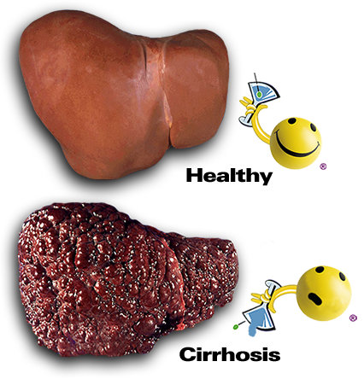
V. ALTERACIONES
1. Ictericia
***
HEPÁTICA
Falla en procesar
bilirrubina
REFLUJO!!
Ej. Hepatitis,
cirrosis
SANGRE
Aumento
B no Conjugada
B Conjugada
ORINA
Bilirrubina Conjugada
Pigmentos aumentados
o disminuidos
HECES
Pigmentos disminuidos
sano
cirrosis
X. PÁEZ FISIOLOGÍA DIGESTIVA 2018 ULA

Slide 30
V. ALTERACIONES
1. Ictericia
Síndrome Gilbert
HEPÁTICA
Es alteración genética de la conjugación de bilirrubina en el hígado por reducida actividad de la enzima glucuroniltransferasa* 70-80%, que resulta en aumento de bilirrubina no conjugada en sangre.
* UDP glucuroniltransferasa familia 1 polipéptido A1 (UGT1A1)
No es un problema serio pero la hiperbilirrubinemia e ictericia aparece con ejercicio o estrés.
¡Ojo!! relación con toxicidad por acetaminofen por
defecto de otra enzima que también está afectada
en S. Gilbert
X. PÁEZ FISIOLOGÍA DIGESTIVA 2018 ULA

Slide 31
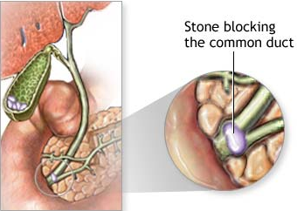
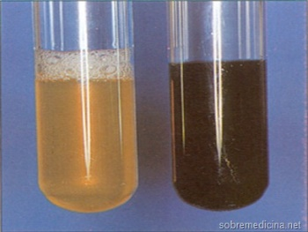
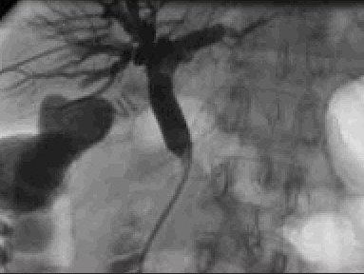
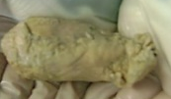
V. ALTERACIONES
1. Ictericia
***
POSTHEPÁTICA
Cálculo
enclavado
Falla en eliminar
al intestino
REFLUJO !!!
Ej. Obstrucción biliar
SANGRE
Aumento B. Conjugada
Reflujo bilis a sangre
ORINA
Aparece
Bilirrubina Conjugada
Coluria (orina oscura)
HECES
No pasa bilis a intestino
No hay Bilirrubina
Acolia (heces sin color)
X. PÁEZ FISIOLOGÍA DIGESTIVA 2018 ULA

Slide 32
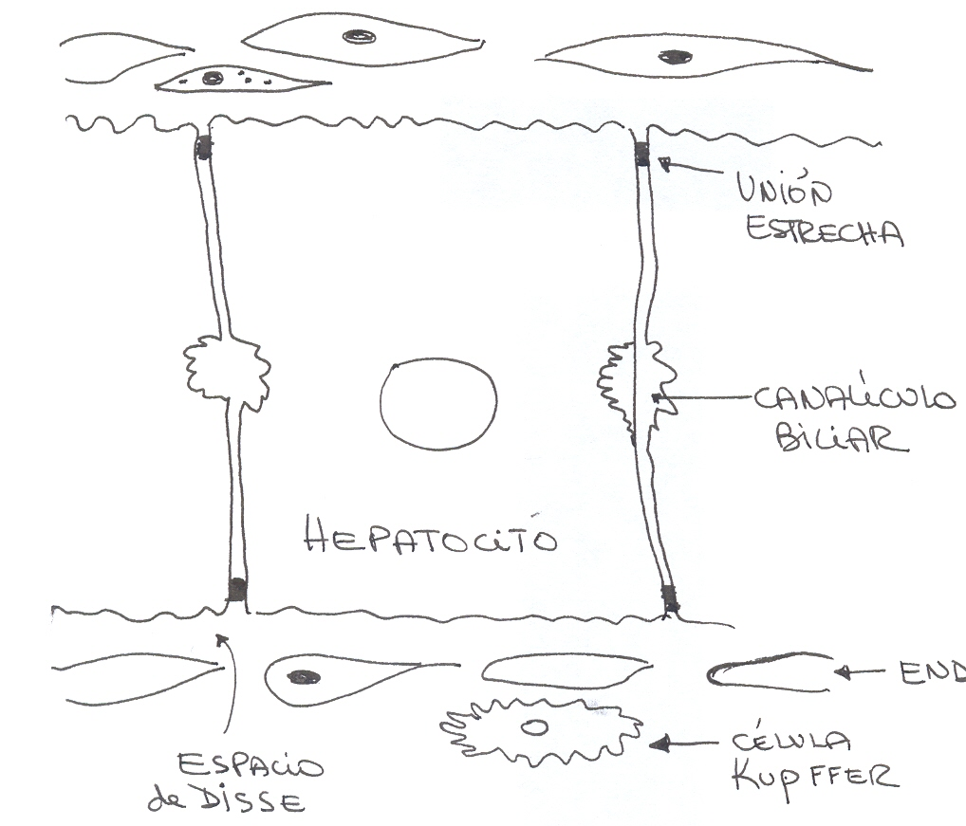
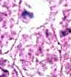
V. ALTERACIONES
1.Ictericia
SANGRE
Hepatocito
APICAL
*
APICAL
Canalículo
LATEROBASAL
endotelio
SANGRE
K. M. Barrett. Gastrointestinal Physiology. Lange Physiology Series. McGraw-Hill, 2006.
X. PÁEZ FISIOLOGÍA DIGESTIVA 2018 ULA

Slide 33
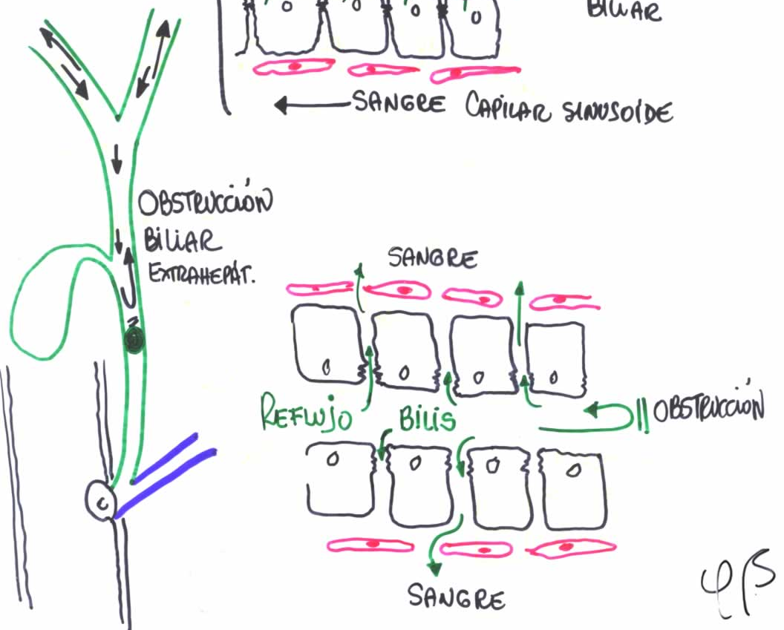
**
1.Ictericia
HEPÁTICA
POSTHEPÁTICA
La bilis pasa
a la sangre
Obstrucción
biliar
extrahepática
C. sinusoides
Sangre
¡REFLUJO!!
Hepatocitos
Bilis
Obstrucción
biliar
Duodeno
Sangre
C. sinusoides
X. PÁEZ FISIOLOGÍA DIGESTIVA 2018 ULA

Slide 34
Bilirrubina
en orina
Diagnóstico
diferencial
***
ICTERICIA
BILIRRUBINA
CONJUGADA
EN ORINA
Defectos
genéticos
excreción
Enf.
Hepatobiliar
Colestasis
intrahepática
Colestasis
extrahepática
NO HAY
BILIRRUBINA
EN ORINA
Sobre
producción
Defecto de
conjugación
Defecto de
captación
Aumento BC
¡Reflujo!
Aumento
B no C
* S. Dubin Johnson
Mutación MRP2
Proteína asociada a
resistencia multidrogas
Hemólisis
S. Gilbert
Cálculos
X. PÁEZ FISIOLOGÍA DIGESTIVA 2018 ULA

Slide 35
V. ALTERACIONES
Defecto genético de excreción
Síndrome Dubin-Johnson*
*
1. Ictericia
A
B
C
A. Hígado gris negro. B. Pigmentos en polo canalicular hepatocitos.
C. Ausencia proteína asociada a resistencia multidrogas MRP2
Defecto autosómico recesivo causado por mutación en gen MRP2 con deficiente
expresión canalicular de MRP2 y deterioro de la secreción de BC en el canalículo.
Ocasiona aumento de BC sérica y el hígado negro sin secuelas asociadas.
Dubin-Johnson Syndrome. N Engl J Med 2016; 375: e1 July7
X. PÁEZ FISIOLOGÍA DIGESTIVA 2018 ULA

Slide 36
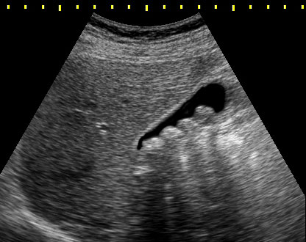
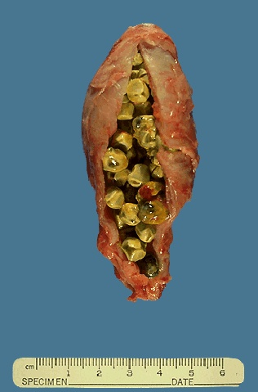
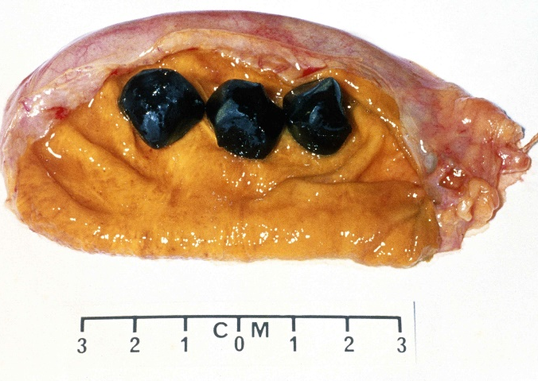
V. ALTERACIONES
***
2. Cálculos
Biliares
Lat.: calculi
pequeñas piedras
Concreciones en sistema biliar (vesícula)
Mujeres 20% (estrógenos)
Hombre 5%
Tipos:
Colesterol 90%
Pigmentos biliares 10%
http://emedicine.medscape.com/article/175667
X. PÁEZ FISIOLOGÍA DIGESTIVA 2017 ULA
X. PÁEZ FISIOLOGÍA DIGESTIVA 2018 ULA

Slide 37
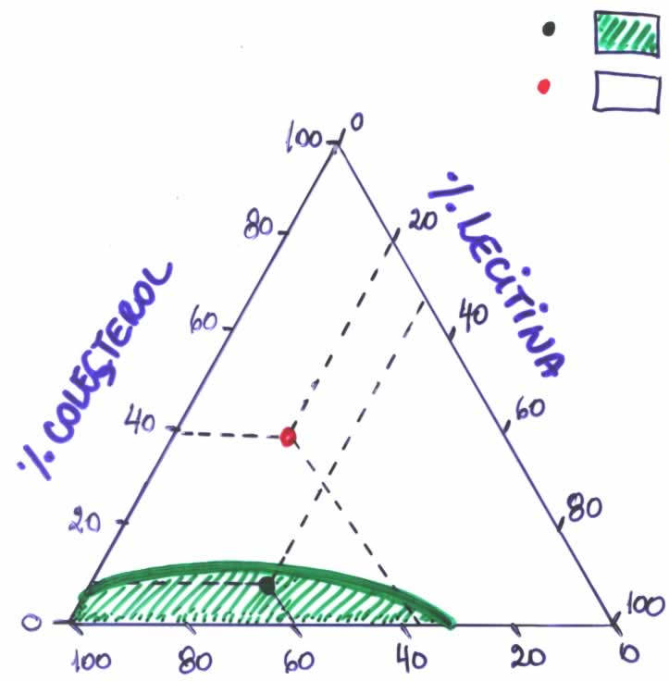
V. ALTERACIONES
CÁLCULOS
Colesterol
**
DISUELTO
Precipita y
cristaliza
La principal ruta
de eliminación de
colesterol es BILIS
% Colesterol
% Lecitina
El colesterol está
disuelto en la bilis
por acción detergente de SB y lecitina (micelas)
Disuelto:
>60% SB
<10% colesterol
>30% lecitina
% Sales Biliares
SOLUCIÓN MICELAR DE
COLESTEROL EN LA BILIS
X. PÁEZ FISIOLOGÍA DIGESTIVA 2018 ULA

Slide 38
V. ALTERACIONES
Cálculos Colesterol
SOLUCIÓN MICELAR
COLESTEROL EN BILIS
Colesterol precipita si:
* Aumenta Colesterol
Disminuyen SB y/o lecitina
* Estasis vesicular
Infección-inflamación
bacterias pasan la
BC a B No C insoluble
* Embarazo, contraceptivos
Colesterol 10%
SB 60%
Lecitina 30%
X. PÁEZ FISIOLOGÍA DIGESTIVA 2018 ULA

Slide 39
V. ALTERACIONES
2. Cálculos
Biliares
Colelitiasis. New Engl J Med 2017;377;371
X. PÁEZ FISIOLOGÍA DIGESTIVA 2018 ULA

Slide 40
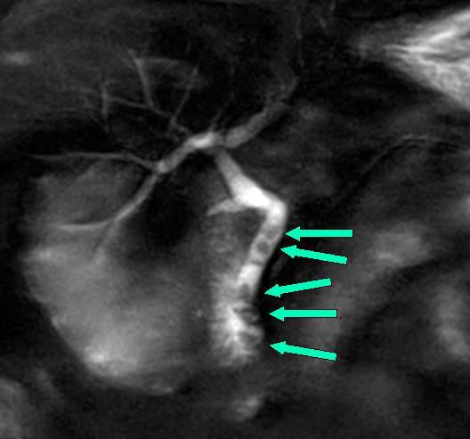
Coledocolitiasis.
Cálculos en conducto biliar común
Cálculos
Colangiopancreatografía por resonancia magnética (MRCP) muestra 5 cálculos. La bilis en el conducto aparece blanca y las piedras como defectos de llenado.
Cholelithiasis. http://emedicine.medscape.com/article/175667 Enero 20, 2015
X. PÁEZ FISIOLOGÍA DIGESTIVA 2018 ULA

Slide 41
Cálculo biliar ectópico
V. ALTERACIONES
2. Cálculos Biliares
Náusea, vómito,
Dolor hipocondrio der.
TAC: pneumobilia, cálculo
obstruye píloro, distensión
estómago
Ileo por impactación de cálculo a la salida estómago o duodeno proximal luego de pasar por fístula colecisto-duodenal.
Bouveret síndrome. New Engl J Med 2018; 378 :1335
X. PÁEZ FISIOLOGÍA DIGESTIVA 2018 ULA

Slide 42
V. ALTERACIONES
2. Cálculos Biliares
CÁLCULOS
Pigmentos biliares
10%
* Hemólisis crónicas
* Infecciones bacterianas
glucuronidasa bacteriana
desconjuga la bilirrubina y la
hace precipitar como sales
de calcio
X. PÁEZ FISIOLOGÍA DIGESTIVA 2018 ULA

Slide 43
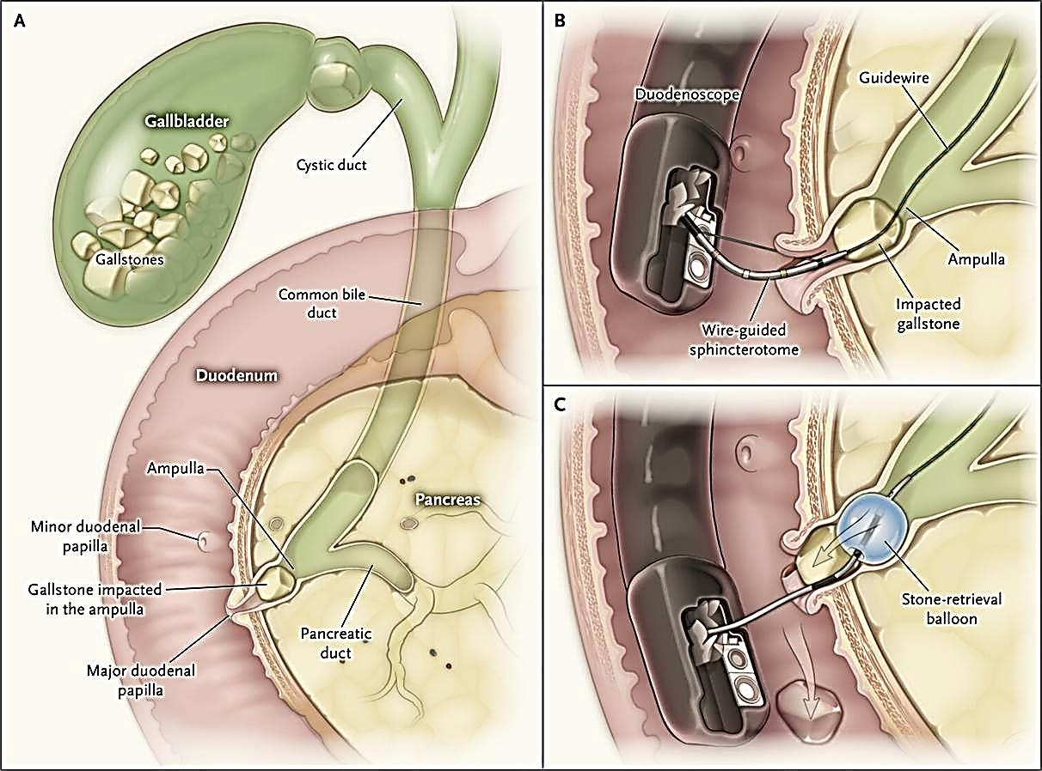
ERCP para tratar cálculo enclavado en desembocadura del colédoco
Duodenoscopio
Esfinterotomo
Cálculo
impactado
en ampolla
Balón para
retirar el cálculo
http://blogs.nejm.org/now/index.php/ercp-for-gallstone-pancreatitis/2014/01/10/
ERCP: endoscopic retrograde cholangiopancreatography
X. PÁEZ FISIOLOGÍA DIGESTIVA 2018 ULA

Slide 44
COLECISTECTOMÍA
La vesícula
NO ES
esencial
CON vesícula:
Flujo constante bilis a la vesícula
Flujo intermitente de bilis
al duodeno con la ingesta
SIN vesícula:
Flujo constante lento de bilis al duodeno que aumenta con la ingesta
X. PÁEZ FISIOLOGÍA DIGESTIVA 2018 ULA

Slide 45
Fisiología del Aparato Digestivo
Introducción
Regulación neurohumoral
Boca-esófago
Estómago
Páncreas, hígado
Intestino delgado
Digestión
Absorción nutrientes, electrolitos y vitaminas
Colon
X. PÁEZ FISIOLOGÍA DIGESTIVA 2018 ULA

